Slide 1
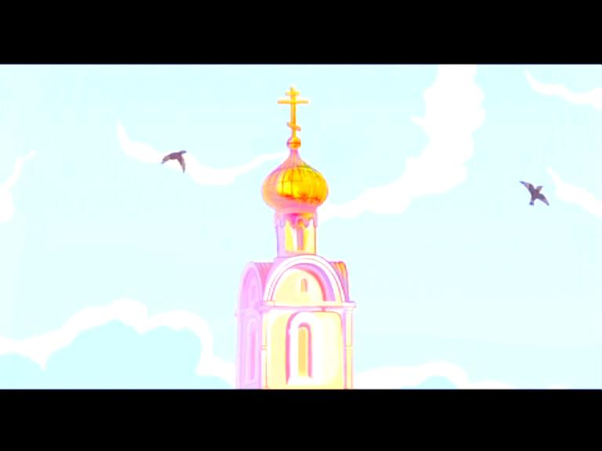
В давние времена…

Slide 2
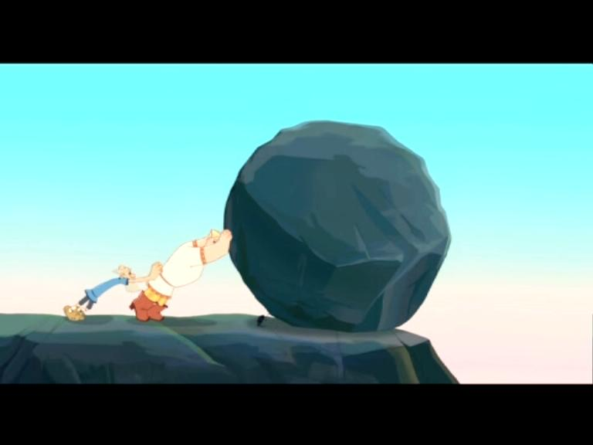
Найди лишнее слово
Звезда Книга Кошка Пенал Картина | Красная Синий Чёрный Горький Зелёный | Звенит Кричит Шутит Бежит Играю

Slide 3
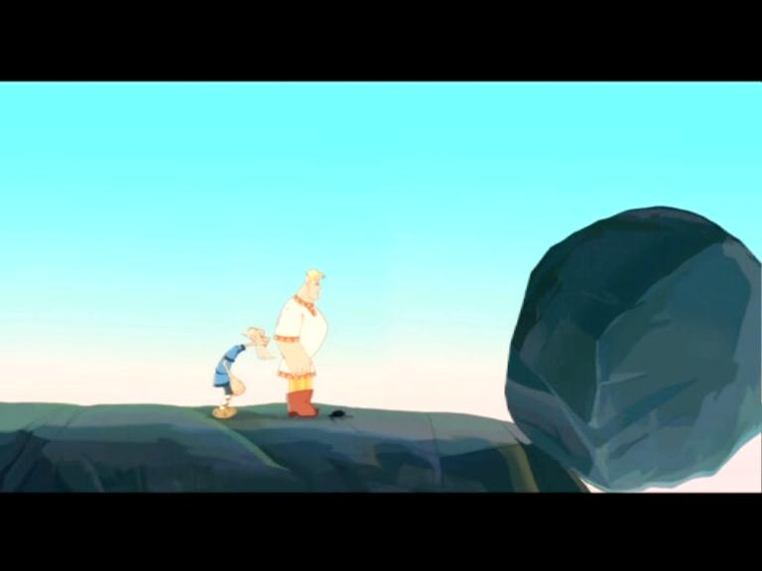
Звезда Книга Кошка Пенал Картина | Красная Синий Чёрный Горький Зелёный | Звенит Кричит Шутит Бежит Играю

Slide 4
Двадцать первое апреля.
Классная работа.

Slide 5
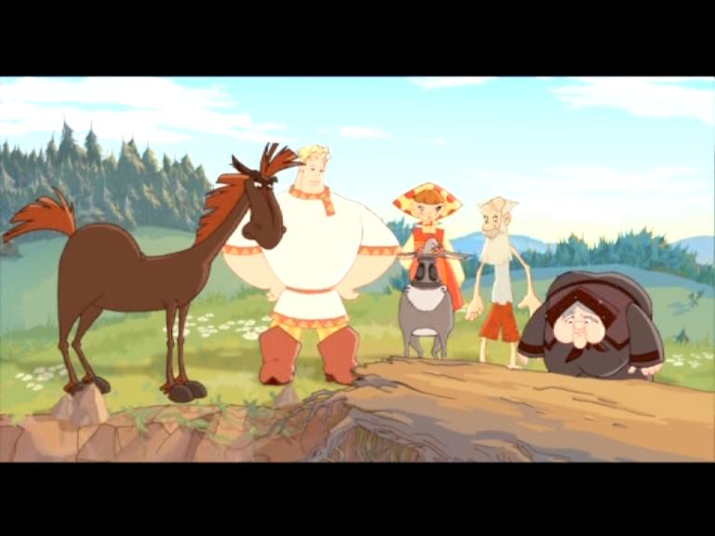
Исправь ошибку
Арбуз новая
Заяц школьная
Одежда внимательный
Собака спелый
Тетрадь трусливый
Ученик злая

Slide 6
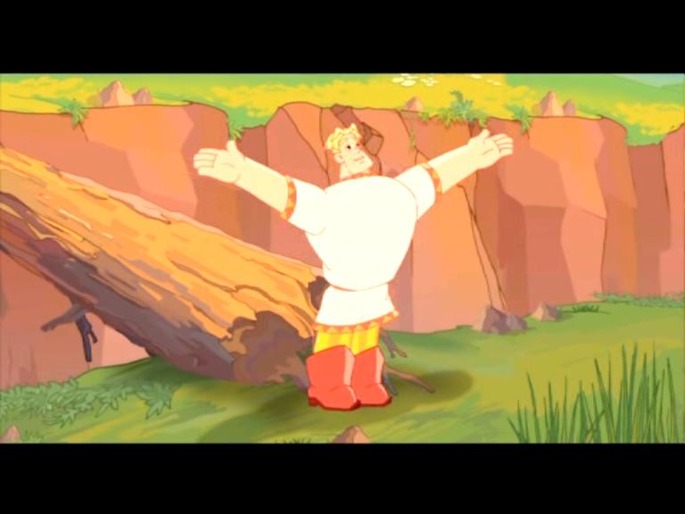

Slide 7
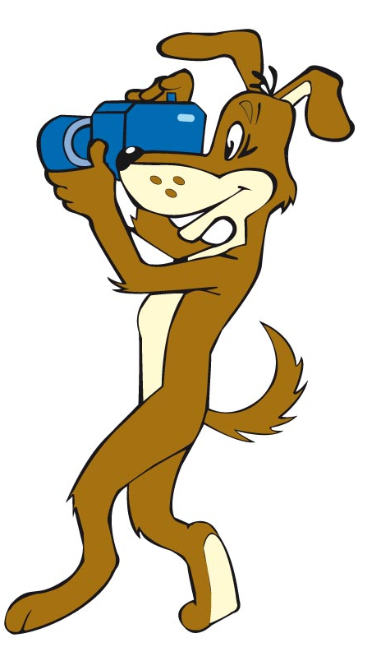

Всё что существует, оно обозначает,
На вопросы КТО? и ЧТО? верно отвечает.
А чтоб не обижался весь честной народ,
Оно всегда имеет и число, и род.
У него к тому же три склоненья есть,
Падежей различных сразу целых шесть.
(Имя существительное)

Slide 8
Он предметы оживляет,
Всех их в дело вовлекает,
ЧТО им ДЕЛАТЬ говорит,
Строго сам за тем следит.
Он три времени имеет
И спрягаться он умеет.
Детям строят много школ,
Чтоб все знали про ...
(Глагол)

Slide 9
Художницу нашу знает весь свет:
Раскрасит художница всякий предмет.
Ответит всегда на вопросы такие:
КАКОЙ? КАКАЯ? КАКОЕ? КАКИЕ?
С папой Существительным
Живёт на редкость дружно:
Изменит окончание,
Когда ему так нужно.
Она с ним не расстанется
Никогда уже:
Стоит с ним в одном роде,
Числе и падеже.
(Имя прилагательное)

Slide 10
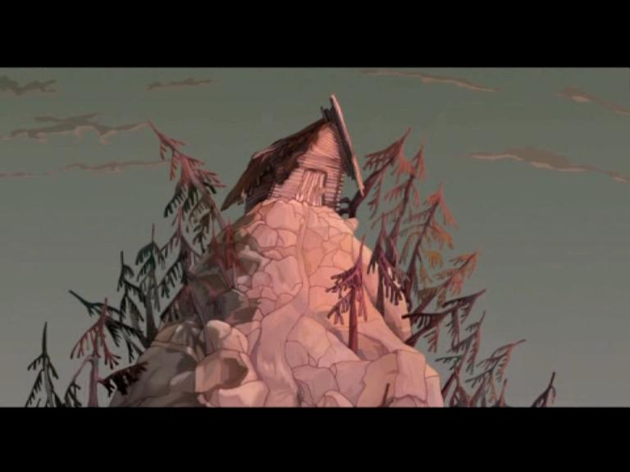

Slide 11
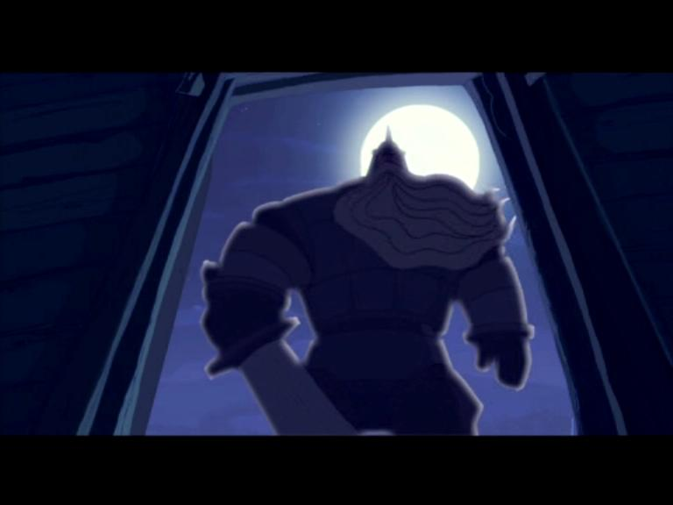

Slide 12
В лесу.
Р..бята пришли в лес. Вес..ло поют птицы. Громко стучат дятлы. Пуш..стая белка грызет ш.. шки. В гн..зде спят бельчата. Проб..жала серая мышь.

Slide 13
В лесу.
Ребята пришли в лес. Весе-ло поют птицы. Громко стучат дятлы. Пушистая белка грызет шишки. В гнезде спят бельчата. Пробежала серая мышь.

Slide 14
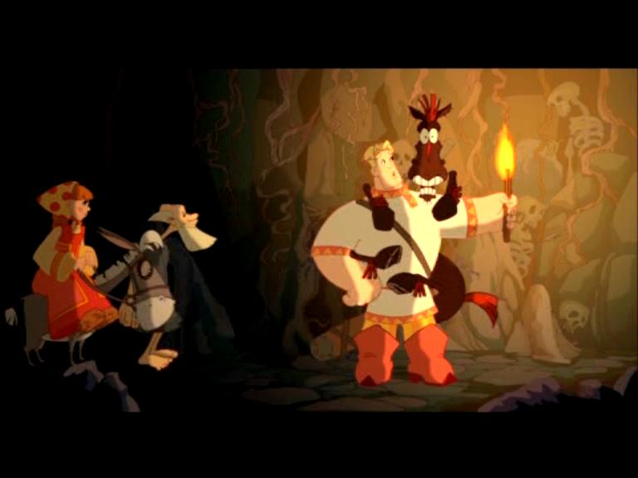

Slide 15
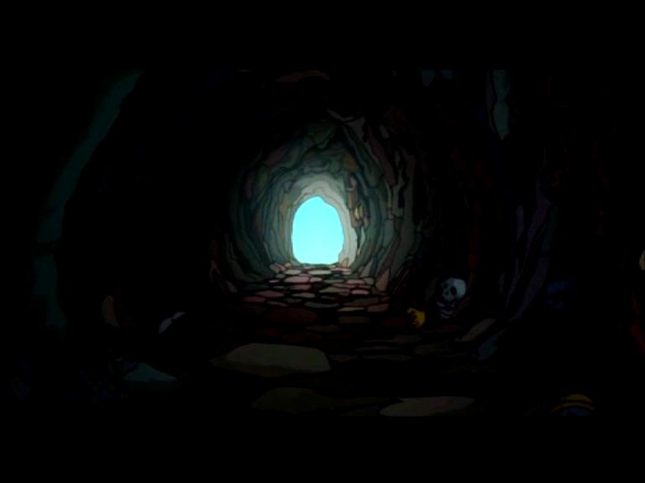

Slide 16
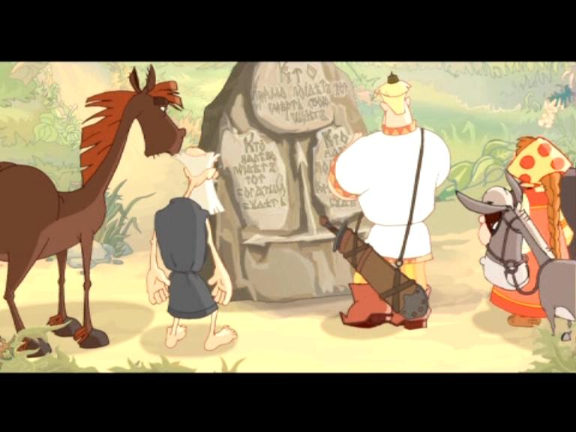

Slide 17
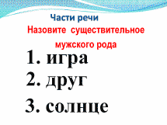

Slide 18
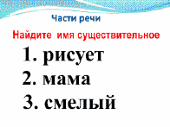

Slide 19
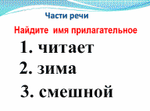

Slide 21
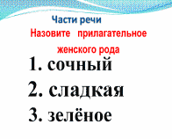

Slide 22
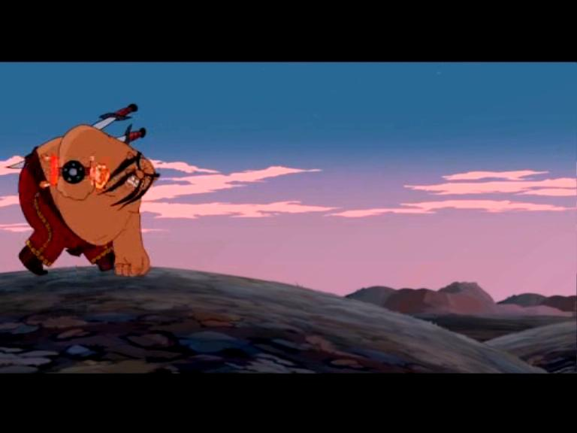

Slide 23
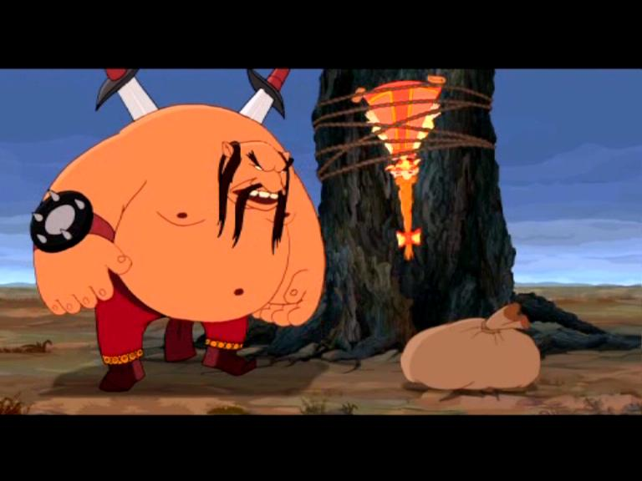

Slide 24
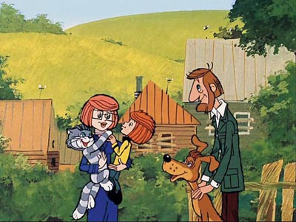
Собери предложение:
Простоквашино
дядя
жили
пёс
кот
Матроскин
В
и
Фёдор
Шарик
деревне

Slide 25
Дядя
Фёдор,
кот
Матроскин
и
пёс
Шарик
жили
в
деревне
Простоквашино.

Slide 26
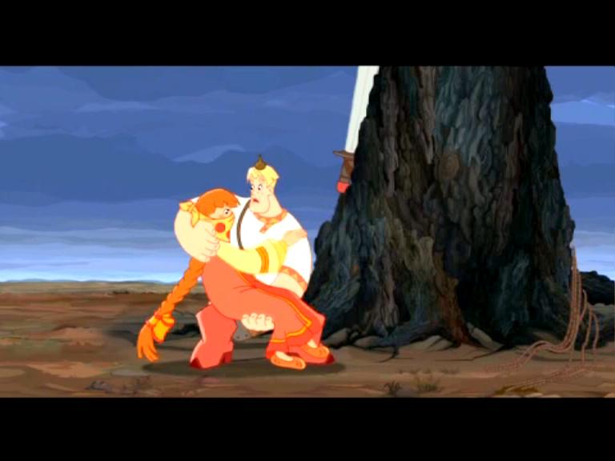

Slide 27
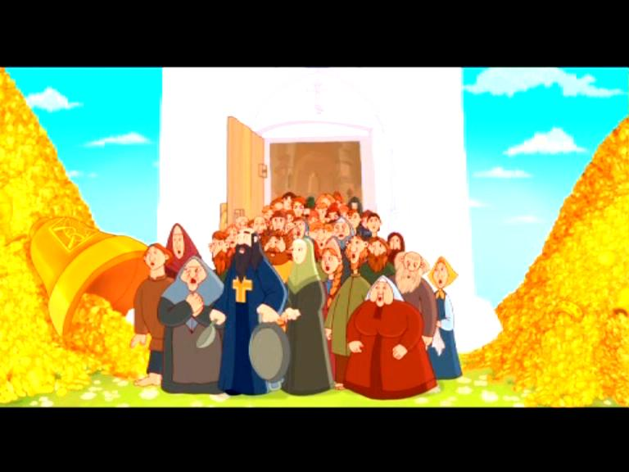

Slide 28
Что мы вспомнили на уроке?
Что такое имя существительное?
Что такое имя прилагательное?
Что такое глагол?

Slide 29
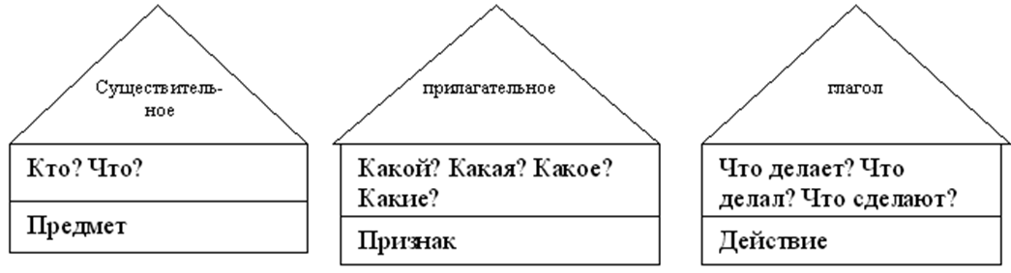
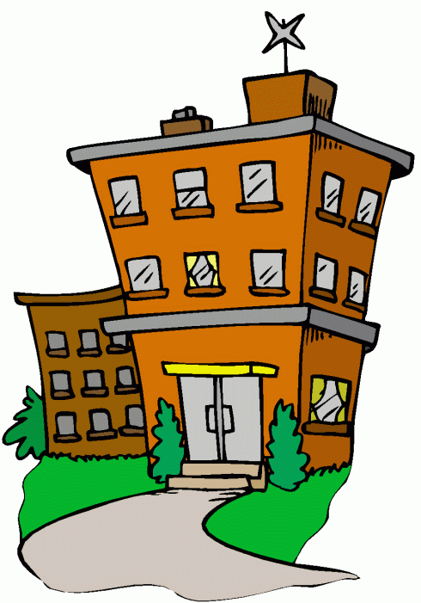
Собери домик

Slide 30
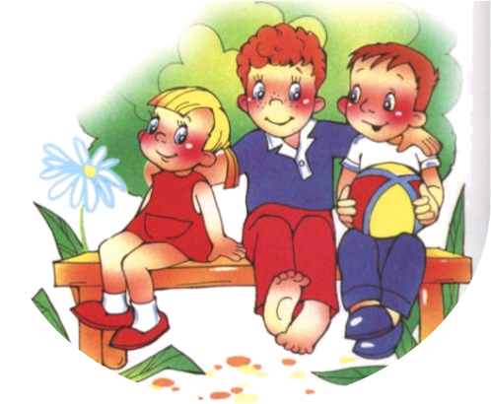

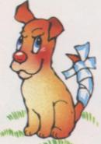


Домашнее задание.
Нубара, Егор и Илья выполняют упр. 40, стр.95
Арыстан Артем выполняют упр.47, стр.97.

Slide 31



